Slide 1
Новый 24 В контроллер совместимый с Wi-Fi модулем ESP-TM2 Wi-Fi Ready

Slide 2
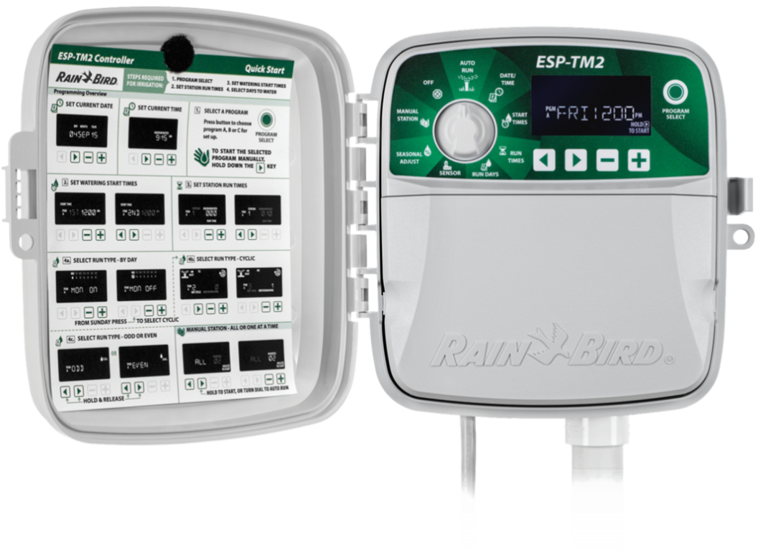
ESP-TM2 Wi-Fi Ready
Простой в управлении
Гибкий в настройке
Надежный

Slide 3
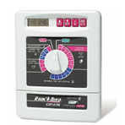
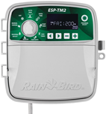
Что такое ESP-TM2?
ESP = Экстра Простое Программирование
(Extra Simple Programming)
Следуя традициям, пользовательский интерфейс создан с целью сделать продукт понятнее и проще в использовании.
TM2 = Трактовая Модель 2^{го} поколения
(Tract Model 2nd Generation)
Возвращение к популярному техническому решению – контроллер, который обеспечит все нужды по поливу небольшого участка и не ударит по бюджету.

Slide 4
Простота для пользователя
Самый простой для программирования контроллер в линейке Rain Bird!
Панель с вращающейся ручкой для настройки
Традиционной для монтажников
Удобно программируемый график полива
3 программы (A, B, C)
4 времени запуска для каждой программы
Два варианта ручного управления
Метод одного касания
Выберете станцию/зону и поверните ручку в положение Auto Run для запуска
ПОДСВЕЧИВАЮЩИЙСЯ дисплей!
Увеличенный подсвечивающийся дисплей для удобной работы в помещениях с плохим освещением

Slide 5
Универсальный в применении
Универсальное исполнение как для внутренней, так и наружной установки
Модели на Четыре (4), Шесть (6), Восемь (8) и Двенадцать (12) станций
Соответствует самому распространённому числу станций на участках
Надежно защищенный корпус от влаги и пыли

Slide 6
Самый надежный в индустрии
Минимальное количество гарантийных обращений среди всех контроллеров
Водонепроницаемая панель управления
Защищенные от перенапряжения входы 24VAC
Прочные компоненты с надежными резьбовыми соединениями
Трехлетняя гарантия

Slide 7
Базовые опции ESP-TM2 Wi-Fi Ready
Wi-Fi Ready – дистанционный контроль и управление поливом через смартфон или планшет
Три программы (A, B, C)
Четыре независимых времени запуска на программу
Четыре цикла полива на программу
Дни по выбору, Циклично, Нечетные дни, Четные дни
Простой обход датчика дождя – прямо на панели!
Поворотом переключателя
Сезонные настройки
Для всех программ или для программы по выбору
Запуск полива вручную
Для одной зоны, всех зон или для программы

Slide 8
Дополнительные возможности
Сохранение / Восстановление программ
Задержка полива
Приостанавливает полив на срок до 14 дней
Постоянные дни без полива (Days Off)
Выбор конкретных дней недели без полива для Цикличного, Нечетного и Четного расписаний (Cyclic, Odd, Even)
Запуск отдельной зоны в обход датчика дождя
Запуск Мастер Клапана/Насоса для отдельной зоны
Задержка между запусками станций
Настройка задержки от 2 секунд до 9 часов

Slide 9
ESP-TM2 Wi-Fi Ready
Эксплуатационные характеристики
Время работы станции: от 1 минуты до 6 часов
Сезонные настройки: от 5% до 200%
Максимальная/минимальная рабочая температура: 65°C / - 10°C*
Электрические характеристики
Ввод: 220VAC (±10%) @ 60Гц
Вывод: 1A at 24VAC
Реле запуска Мастер Клапана / Насоса
Внешнее резервное батарейное питание не требуется. Энергонезависимая память постоянно сохраняет текущие настройки, а литиевая батарея, с 10-ти летним сроком службы, поддерживает время и дату при отключениях электросети.
Габариты
длина/ высота / ширина, см - 20,1 х 20,0 х 9,0
* - Настоятельно не рекомендуется запуск контроллеров при температуре ниже - 10°C

Slide 10
Применение ESP-TM2 Wi-Fi Ready
Простой надежный контроллер для систем автополива до 12 зон
Для монтажа внутри и снаружи помещений
Для частных домов
Для небольших коммерческих объектов

Slide 11
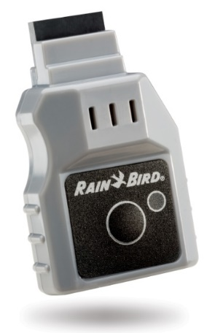
Контроллер ESP-TM2 Wi-Fi Ready совместимый с модулем LNK Wi-Fi Управление системой полива из любого места в любое время!
Управление системой полива через мобильное приложение с помощью смартфона или планшета
Простой, интуитивно понятный интерфейс
Быстрая простая загрузка и установка
Интеллектуальная корректировка полива
Уведомлениями об изменениях в системе
Включение в приложение неограниченного количества контроллеров
Управление контроллерами по отдельности или в группах
Notes:
The Rain Bird LNK WiFi module allows management of a Rain Bird Irrigation system remotely from any place, any time
The LNK Wifi Module is a true plug and play upgrade for existing LNK WiFi compatible devices that brings the power of the internet to products that you already know
It conjunction with the Rain Bird app, the LNK WiFi module provides true on-demand access through a simple, intuitive user interface
That means it’s easy for you, the distributor to sell.. And easy for contractors and end-users alike to use
The LNK WiFi Module has some exciting optional smart features as well:
Intelligent weather adjustment is one
You can stay in touch with optional push notifications alerting you to, for example, shorted solenoids or system access by unauthorized
Lastly the Rain Bird app and LNK WiFi module allows you the management of controllers individually or controllers can be put into customizable groups. For example a group could be defined by zip code or area code. The possibilities are endless and give the ability for a contractor, in this example, to better manage their customers

Slide 12
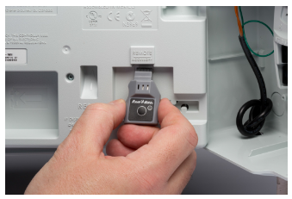
Ключевое преимущество № 1 Модульность и простое подключение
Новые возможности продуктов, с которыми знакомы дилеры, монтажники и конечные пользователи
Совместимость с контроллерами ESP-TM2, ESP-RZX, ESP-Me
в версиях Wi-Fi Ready (выпускаемых с 2017 года)
Возможность обновить существующие контроллеры ESP-Me, заменив переднюю панель на новую панель Wi-Fi Ready !
Notes:
Lets hop into a discussion of 3 key benefits.
Let’s begin with Key Benefit number 1 – The LNK WiFi Module is a Plug and play upgrade
As I mentioned previously the LNK WiFi module brings all the benefits of today’s technology to products that everyone is familiar with
Today the LNK WiFi module is compatible with the new ESP-TM2 Controller and the new LNK Ready ESP-Me & ESP – RZXe Controllers
That also means that the Current ESP-Me, the ESP-SMTe and the ESP-RZX, will not support the LNK WiFi module.
If you plug a WiFi into an existing controller it will tell you in the mobile app that you need to upgrade the controller
Finally I would like to point out that while you can purchase the New LNK Ready ESP-Me today, you will also soon be able to upgrade existing ESP-Me’s with the ESP-Me LNK Ready front panel upgrade.

Slide 13
Ключевое преимущество № 2 Простой доступ из любой части мира
Специальное мобильное приложение Rain Bird для Apple и Android
Скачайте бесплатно в Apple App Store или в Google Play Store
Введите в строку поиска запрос «Rain Bird»
При доступе с iPad выберите «iPhone Only» в верхней части экрана
Бесплатный доступ к аккаунту без необходимости предоставлять личную информацию!
Никакой абонентской платы и дополнительных сборов
Интуитивно понятный мобильный интерфейс для смартфонов и планшетов
Notes:
Now let’s talk about the second key benefit.
The second key benefit is simple access from anywhere in the world
This is all about the Rain Bird mobile App - The mobile app is available today in the Apple App Store and the Google Play store. Simply search for Rain Bird
A watch out for those of you using an iPad– there is a toggle at top of the screen that says iPad only – change that to iPhone only to make it visible – it will work on both iPad and iPhone
This Rain Bird app is is free and No accounts are required
No recurring fees for anyone – We know some competitors have a fee for a contractor to manage customers
In addition No personal info is sent to rain bird – Again, we know some competitors require this
Another important point is that the Rain Bird app is a true mobile interface for smart devices - it was designed for a phone or tablet vs. our competitor that designed for pc then migrated – sometimes it makes for a clunky interface – ours is intuitive and a true mobile interface design

Slide 14
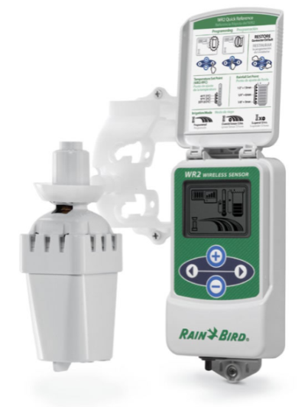
Ключевое преимущество № 3 Экономия воды
Ежедневные корректировки сезонных настроек, рассчитанные исходя из данных о погоде, собранные в реальном времени и привязанные к почтовому индексу (требуется Wi-Fi)
Экономия на воде до 30%
Notes:
The third key benefit is all about water savings features
Daily seasonal adjustments are available and are based on real and historical weather data.
just put in zip code and it will make adjustments
You do need a WiFi connection and it is optional but should you choose to take advantage of it you can realize significant savings.
Please note if when you first register it will take 24 to 48 hrs. to pull that data and update your controller
WaterSense certifications, at the time of this training, are in process
Water Savings do require the LNK Wifi Module, the appropriate controller and the appropriate Rain Sensor
I would like to point out that when you set up schedules - Set them for worst case scenario…set them for hottest driest time of year
The Seasonal Adjustment will take it from there

Slide 15
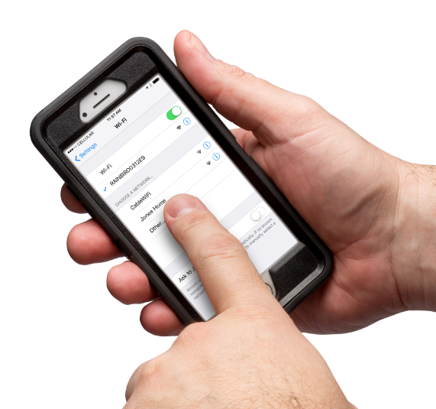
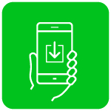
Практическая часть
МОДУЛЬ LNK Wi-Fi

Slide 16
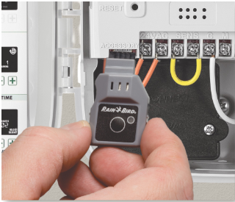
Подключение и настройка. Шаг 1
Подключите модуль LNK Wi-Fi к порту контроллера
Модуль должен осуществить загрузку
Подождите, пока LNK будет транслировать свою точку доступа (hotspot)
Мигание светодиода будет чередоваться между красным / зеленым
Сеть «Rain Bird» будет видна в меню подключения Wi-Fi мобильного устройства
Notes:
So now I want to cover 3 steps that illustrate how easy it is to get started
Let’s run through Getting started Step 1.
You will need to plug in the LNK WiFi module into the controllers 5-pin accessory port.
When you plug in your LNK WiFi module, it will boot up and it will be solid red to indicate that is is booting up.
When blinks 3 times green it’s authenticated…meaning it knows we’re authentic RB to authentic RB
The module will blink red green and off when it is broadcasting
The LNK WiFi module is now broadcasting it’s unique Access Point in Hotspot mode.
You can now open your smart device and the LNK WiFi module will be visible in your WiFi connection menu

Slide 17
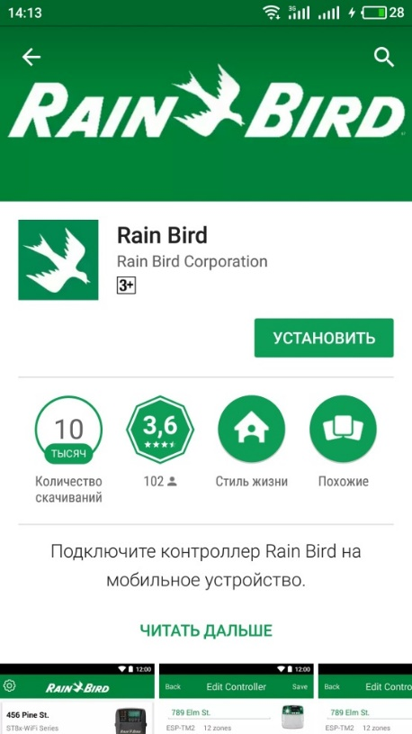
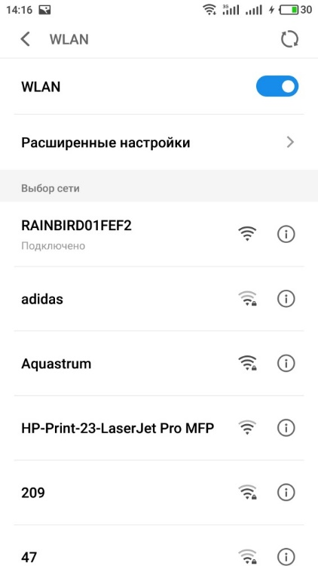
Подключение и настройка. Шаг 2
Загрузите мобильное приложение Rain Bird с App Store или Google Play
Откройте меню Wi-Fi-соединения и найдите в нем сеть «RAINBIRDXXXX»”
“"XXXX" будут последние четыре символа серийного номера модуля, расположенные на его задней панели
Этот серийный номер также является MAC-адресом для модуля
Выполните подключение к этой сети для завершения настройки модуля
Подключение устройств Apple iOS может занять до 20-30 секунд
Notes:
Now let’s look at Getting Started Step 2
First you want to ensure you have downloaded the Rain Bird Mobile App before you connect to the LNK WiFi Module. This is because during initial set-up when you connect to the LNK WiFI module you are connecting in HOT Spot Mode directly to the LNK Wifi Module and will no longer be connected to the internet.
To begin open up your device and look for wireless networks
Locate the Rainbirdxxxx network. This is your LNK WiFi Module. The XXXX corresponds to the last 4 digits of the LNK WiFi modues serial number. The serial number is also the MAC address of the LNk WiFi Module.
Connect to this network to complete setup.
Note that the initial connection may take 20-30 seconds to connect

Slide 18
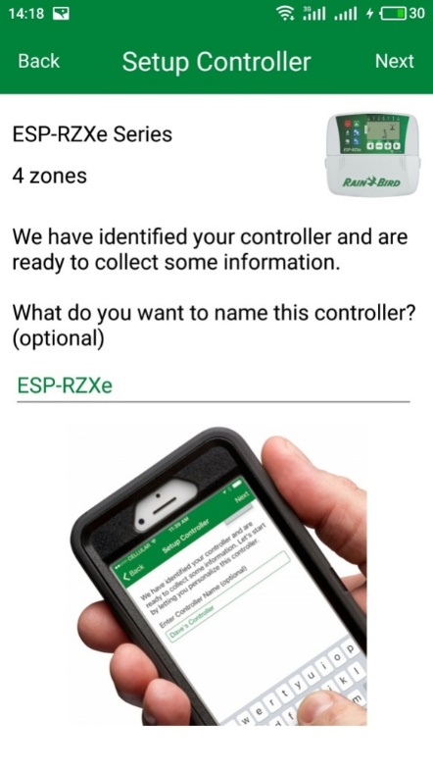
Подключение и настройка. Шаг 3
Добавьте контроллер в мобильное приложение Rain Bird и следуйте мастеру установки
Персонализируйте контроллер для упрощения его идентификации.
Выполните подключение к локальному маршрутизатору Wi-Fi
Два рабочих режима:
Режим A / P (режим hotspot)
Режим «быстрого доступа»
(ОН НЕ ЯВЛЯЕТСЯ РЕЖИМОМ BLUETOOTH)
LAN / сотовый (режим Wi-Fi)
Режим «Управление из любого места»
Notes:
Finally Step number 3
Open the Rain Bird Mobile App and simply click add controller
You’ll be presented with the opportunity to personalize or name your controller for easy identification
You will also be presented with the opportunity to connect to the local WiFi router. This can be completed later at any time should the LNK WiFi router not be available.
– connecting to the local wifi router is how you connect your WiFi module to the internet
It’s important to explain that here are two modes of operation
Your initial connection to the LNK is in hot spot mode – it’s direct connecting to the product. It is a low cost residential remote mode. It is not blue tooth.
The second is the WiFi mode this is, as I mentioned, connecting your device to the internnet and being able to truly manage your controller from anywhere.

Slide 19
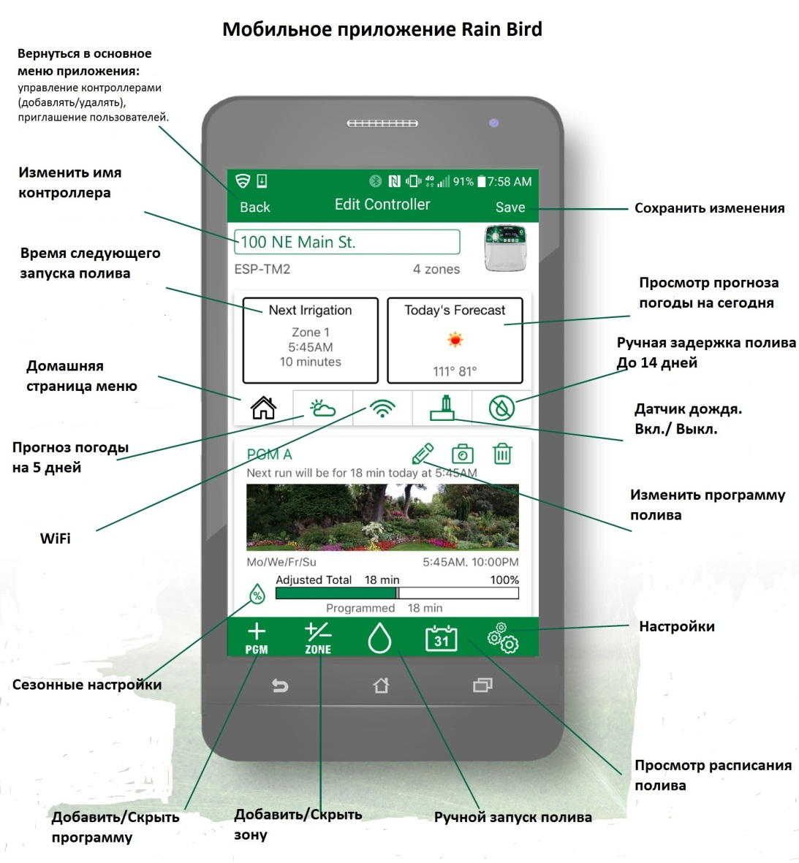

Slide 20
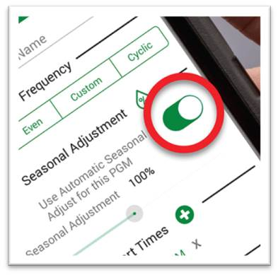
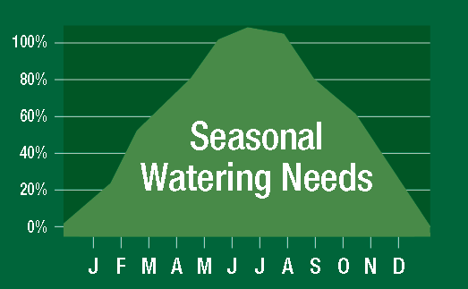
Автоматическая сезонная корректировка
Ежедневные автоматические сезонные корректировки, рассчитанные на основе текущих и исторических данных по погоде для каждого почтового индекса (требуется Wi-Fi)
Использует ET-формулы. Принимает во внимание температуру, влажность, скорость ветра, сезон, осадки и местоположение
Экономия на воде до 30%
Сезонные потребности в поливе
** Пример для Северной Америки
Notes:
Неактуально для нашего региона

Slide 21
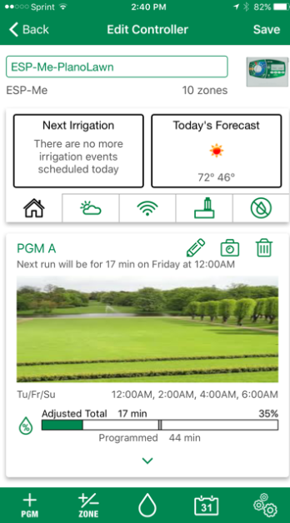
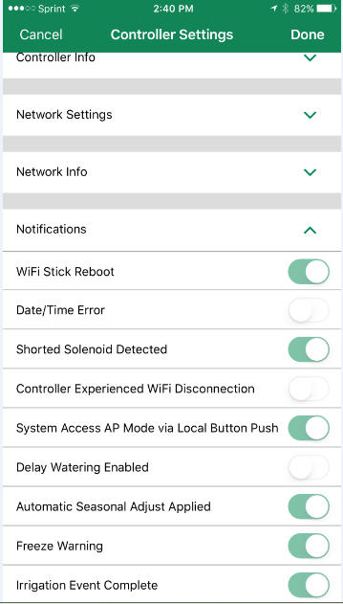
Настройка уведомлений
❶
❷
Notes:
I want to point out that Sharing accessis easy
There is an optional step in the setup wizard to provide access and it will provide a welcome email and basic tips for operation
But you can also share access at anytime from the app by just clickign the envelope
You can also revoke at anytime by changing the controller’s password

Slide 22
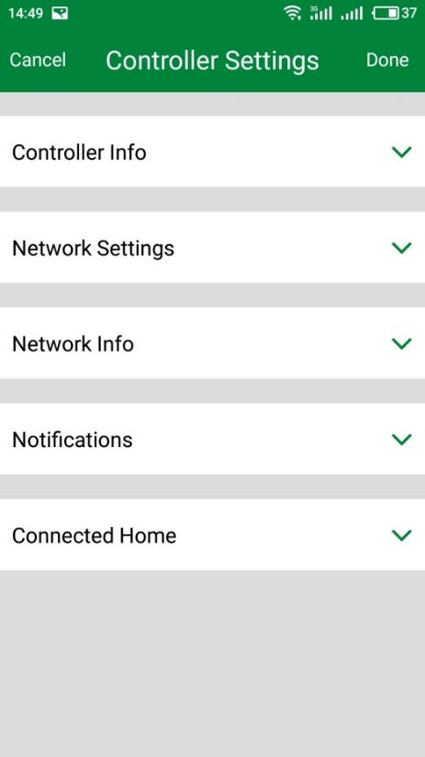
Настройка уведомлений
Перезагрузке модуля
Ошибке даты и времени
Коротком замыкании соленоида
Потере связи с модулем
Доступе к системе
Автоматических сезонных настройках
Заморозках
Завершении орошения.
Notes:
I want to point out that Sharing accessis easy
There is an optional step in the setup wizard to provide access and it will provide a welcome email and basic tips for operation
But you can also share access at anytime from the app by just clickign the envelope
You can also revoke at anytime by changing the controller’s password

Slide 23
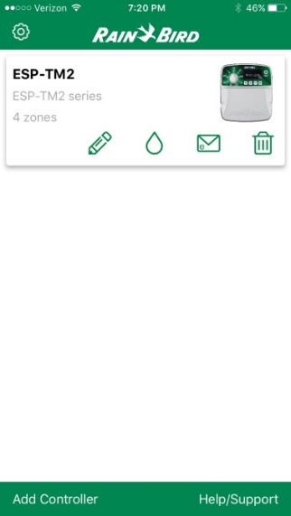
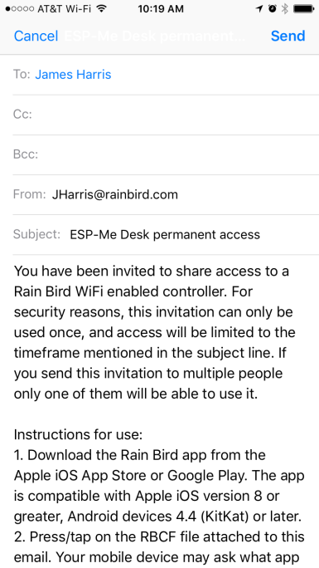
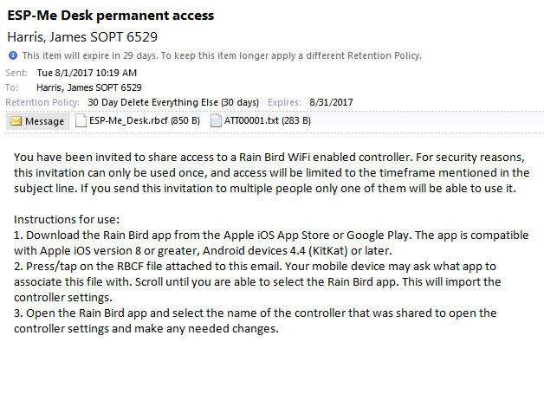
Распределение доступа. Шаг 4
Приглашение других лиц к доступу управления контроллером
Отправьте пригласительное письмо
Предоставьте доступ на 24, 48 часов или постоянно
Отмените доступ в любое время, изменив пароль контроллера

Slide 24
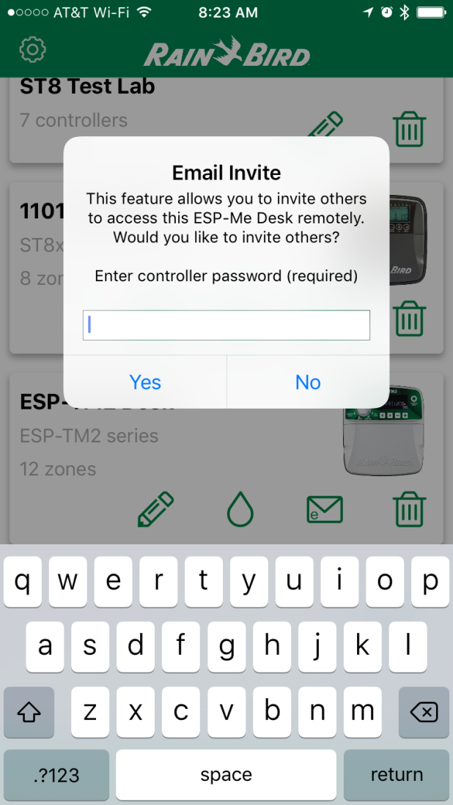
Безопасность
Для доступа другим пользователям требуется пароль контроллера
Для изменения других настроек также требуется пароль контроллера
Этот пароль в любой момент может быть сброшен, если у вас есть текущий; если же у вас нет текущего пароля, то тогда необходимо будет установить новое соединение с контроллером с новым паролем

Slide 25
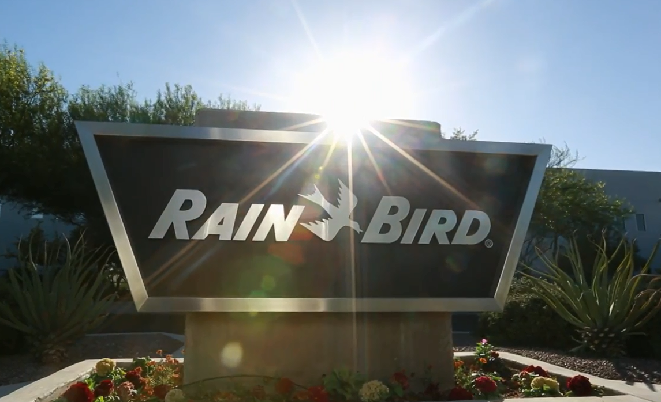
СПАСИБО ЗА ВНИМАНИЕ!

